Slide 1
分块与莫队

Slide 2
分块思想
其实，分块是一种思想，而不是一种数据结构。
分块的基本思想是，通过对原数据的适当划分，并在划分后的每一个块上预处理部分信息，从而较一般的暴力算法取得更优的时间复杂度。
分块的时间复杂度主要取决于分块的块长，一般可以通过均值不等式求出某个问题下的最优块长，以及相应的时间复杂度。
分块是一种很灵活的思想，相较于树状数组和线段树，分块的优点是通用性更好，可以维护很多树状数组和线段树无法维护的信息。
当然，分块的缺点是渐进意义的复杂度，相较于线段树和树状数组不够好。
不过在大多数问题上，分块仍然是解决这些问题的一个不错选择。
下面是几个例子。

Slide 3
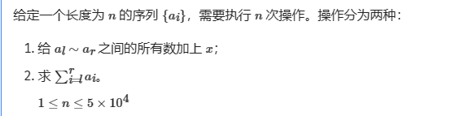
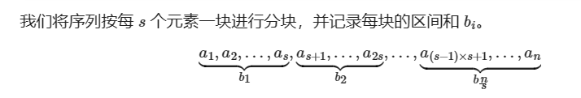
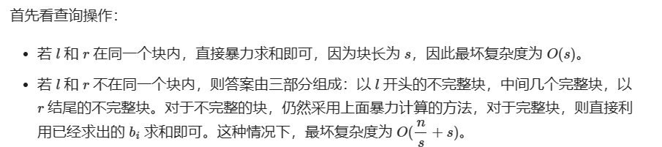
区间和
例题 LibreOJ 6280 数列分块入门 4

Slide 4
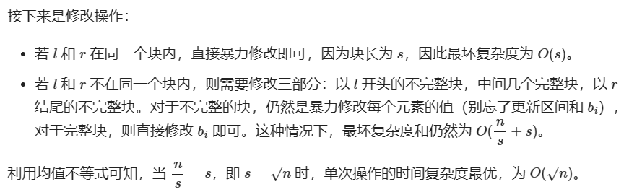
区间和

Slide 5
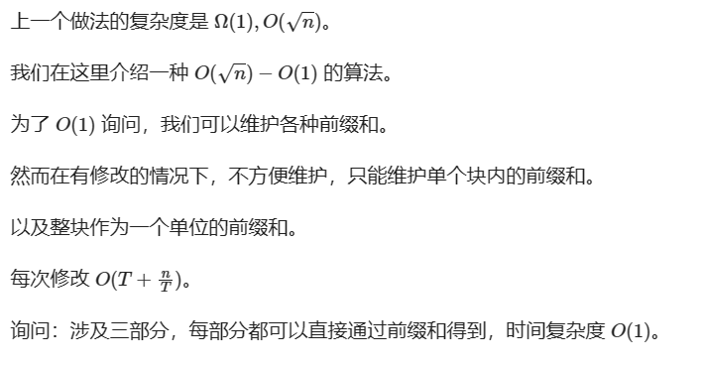
区间和 2

Slide 6
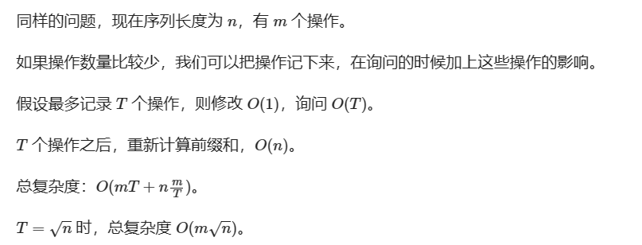
对询问分块

Slide 7
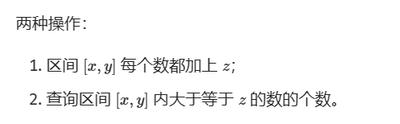
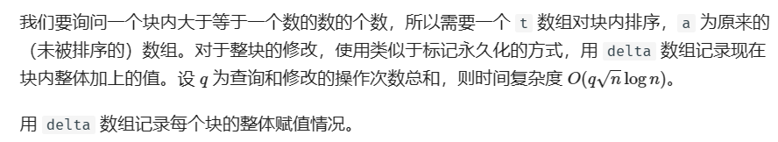
例题 1：教主的魔法 luogu p2801

Slide 8
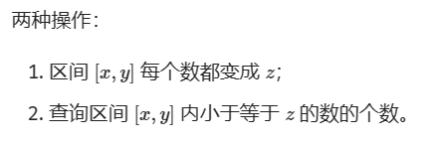
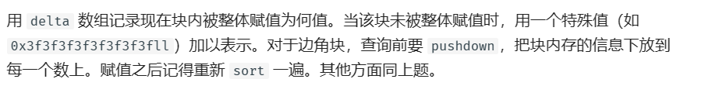
例题 2：寒夜方舟

Slide 9
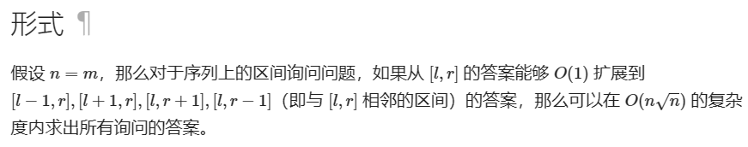
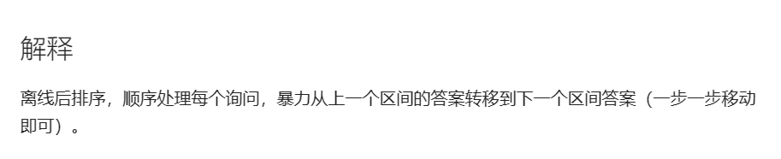
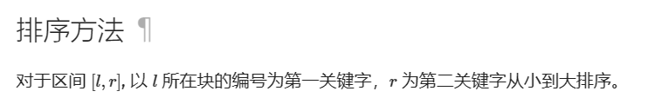
普通莫队算法

Slide 10
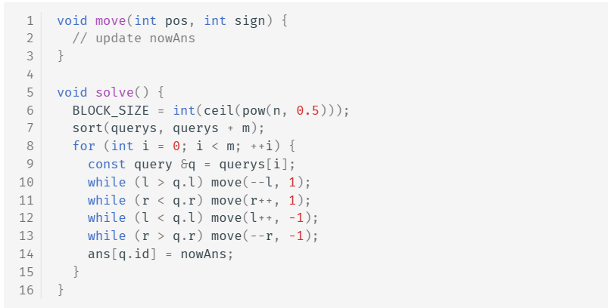
实现

Slide 11
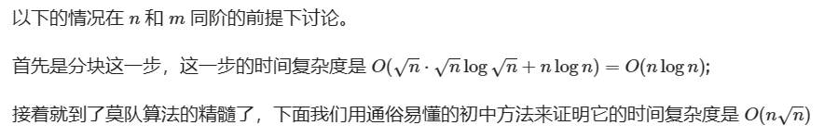
复杂度分析

Slide 12
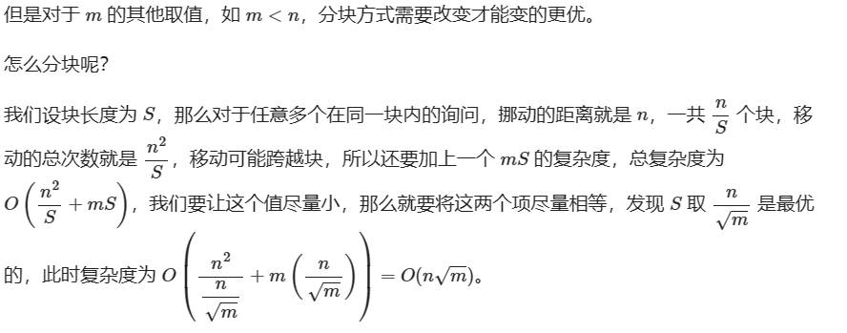
复杂度分析

Slide 13
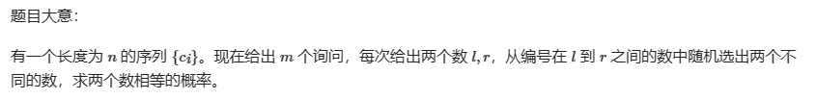
例题
「国家集训队」小 Z 的袜子

Slide 14
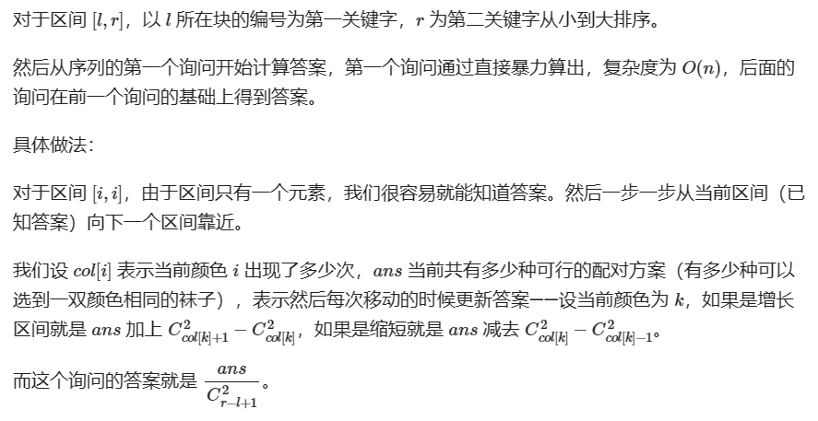
过程

Slide 15
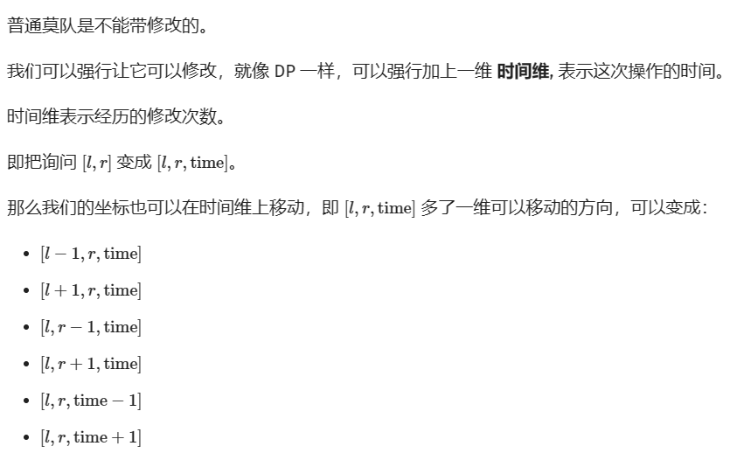
带修改莫队

Slide 16
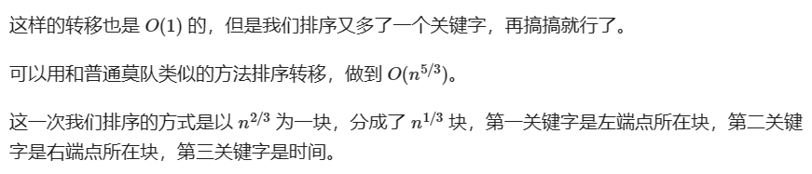
带修改莫队

Slide 17
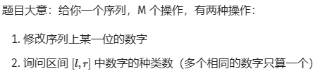
例题
「国家集训队」数颜色/维护队列

Slide 18
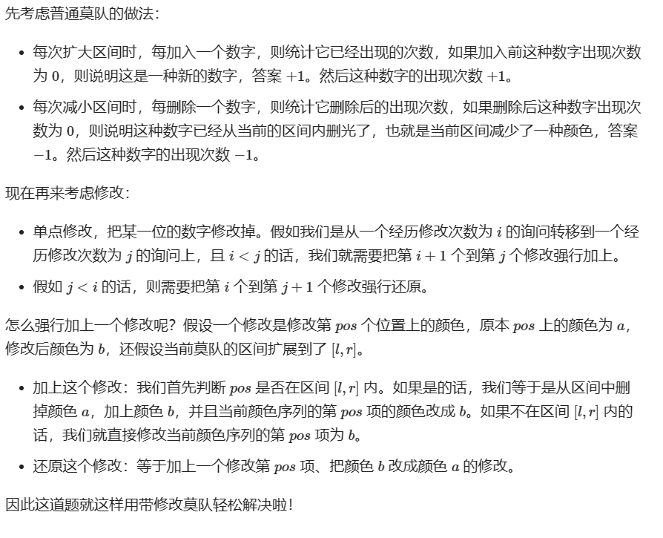
过程

